Slide 1
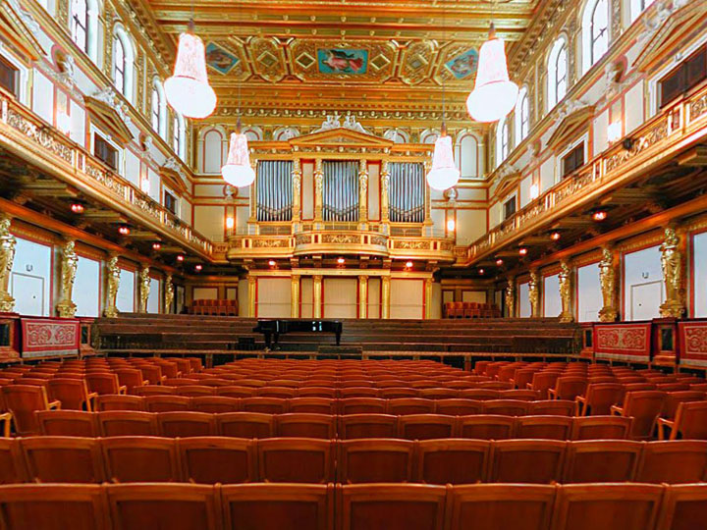
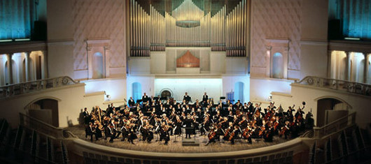
Концертный зал –
Храм музыки.

Slide 2
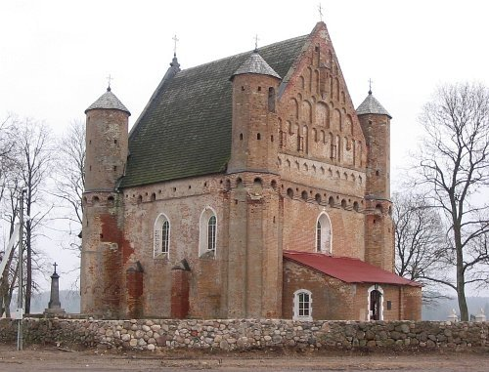
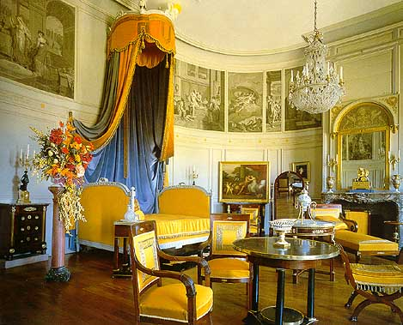
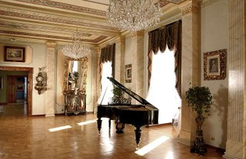
Вы были когда – нибудь на концерте? Где это происходило?
Кого из исполнителей вы слушали?
Концерт - публичное исполнение музыки.
В этом смысле слово стало употребляться после 17 века.
До этого времени музыку слушали только :
в церкви в домах знати и закрытых собраниях
учёных академий

Slide 3
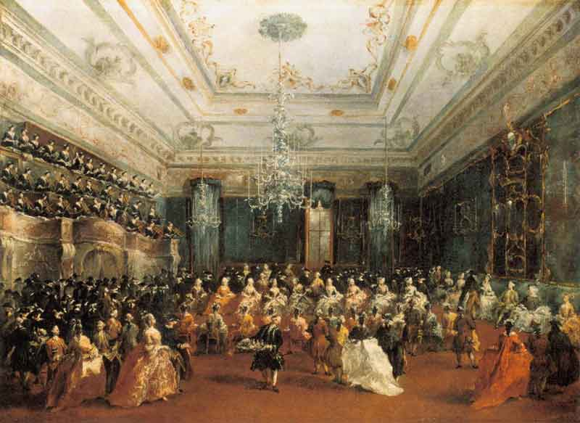
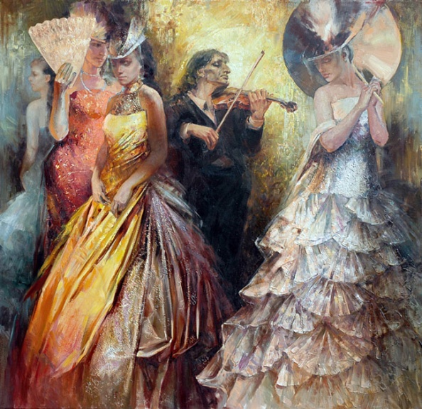
В 17 в., с развитием жанра оперы, исполнение музыки впервые стало публичным (в современном понимании).
Первые известные из истории публичные концерты, на которые продавались билеты, были организованы в Лондоне в 1672 скрипачом Джоном Банистером.
В 18 в. публичные концерты закрепились в музыкальной жизни Европы и Америки.

Slide 4
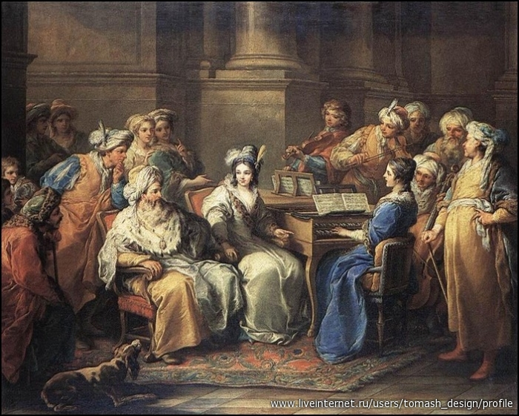
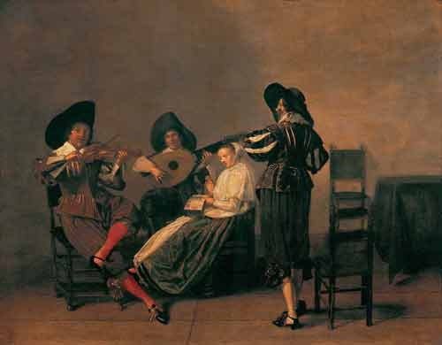
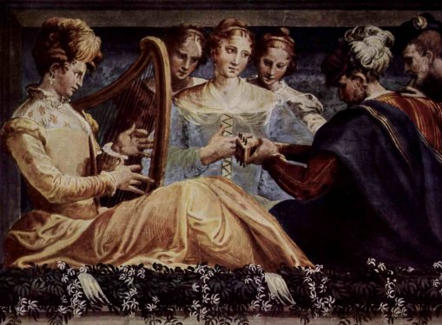
Какими были первые концерты теперь мы можем с вами увидеть лишь на полотнах художников того времени.

Slide 5
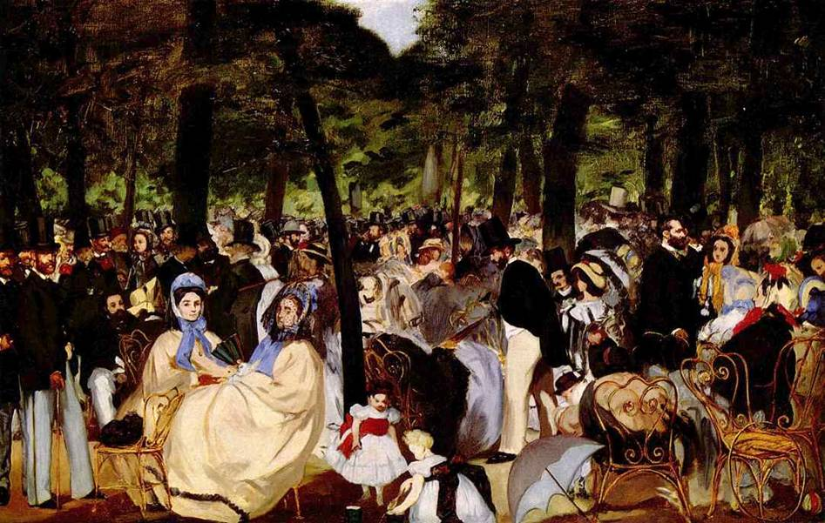

Slide 6
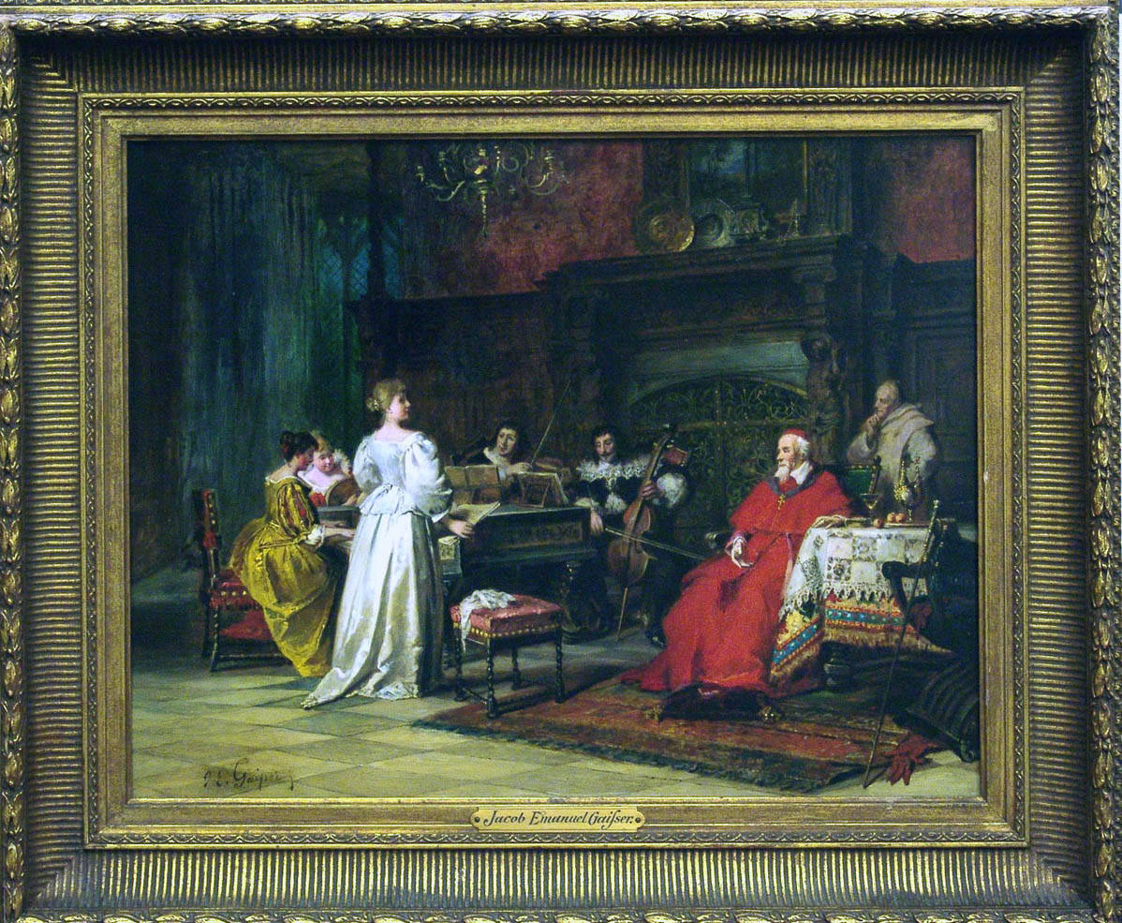

Slide 7
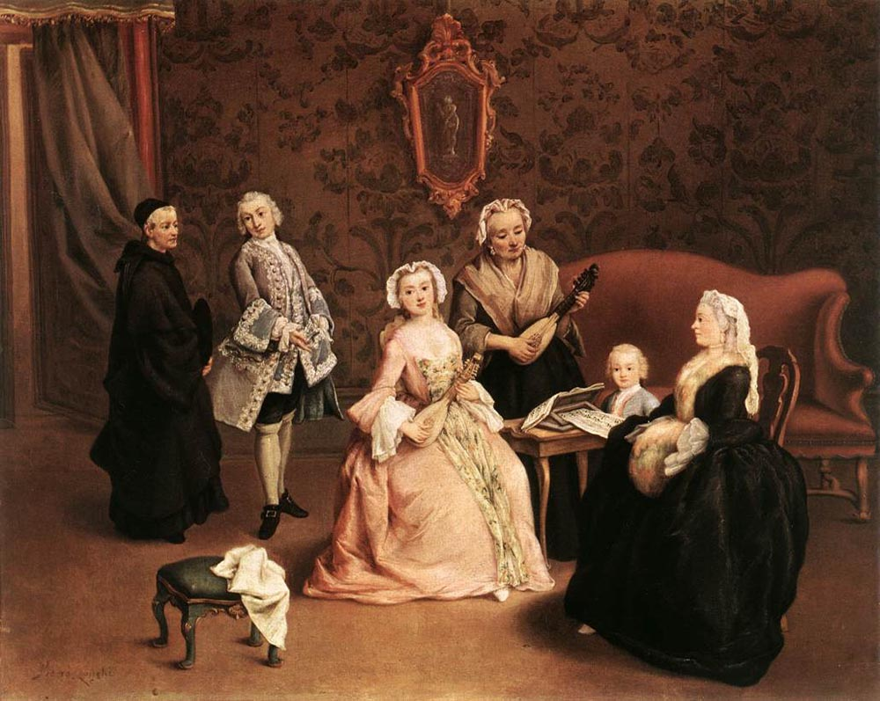

Slide 8
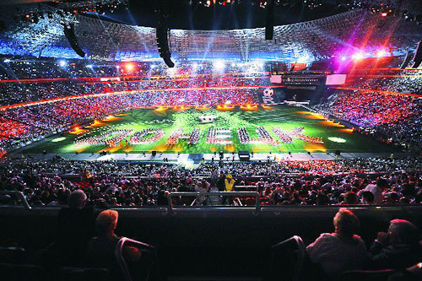
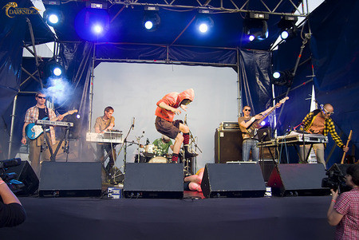
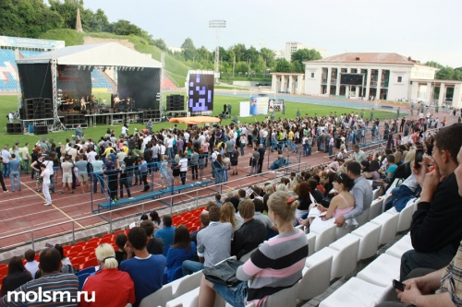
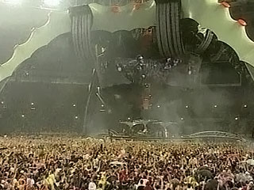
Современный концерт - это массовое зрелищное музыкальное специальное мероприятие, проходящее в закрытом помещении или на открытом воздухе (площади, стадионы и так далее).

Slide 9
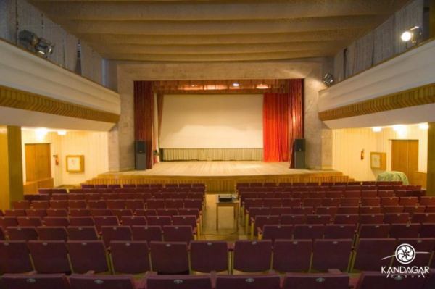
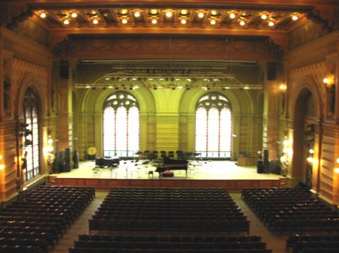
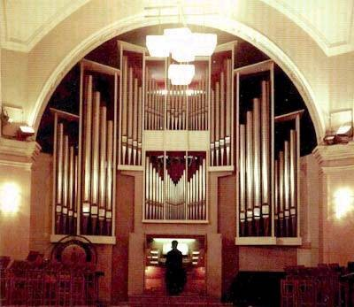
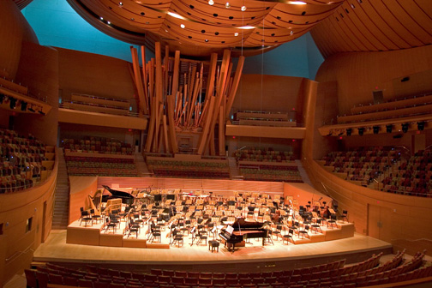
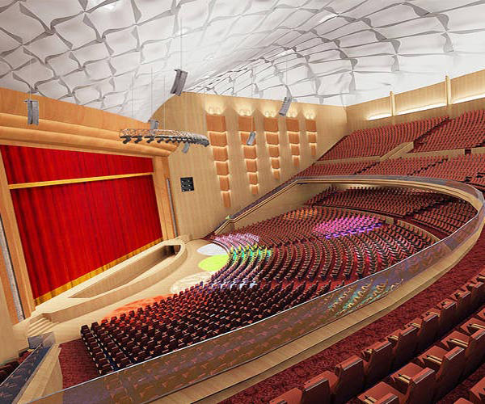
Но не всегда концерт можно провести на свежем воздухе.
Или просто в этом нет такой необходимости.
И тогда возникает потребность в концертном зале, с особой уютной обстановкой, акустикой, специальной сценой и встроенным инструментом - органом.

Slide 10
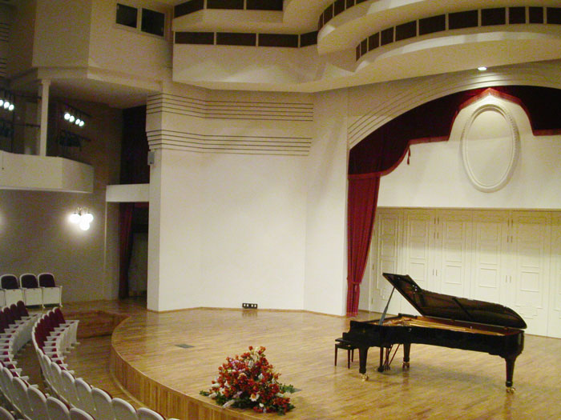

Slide 11
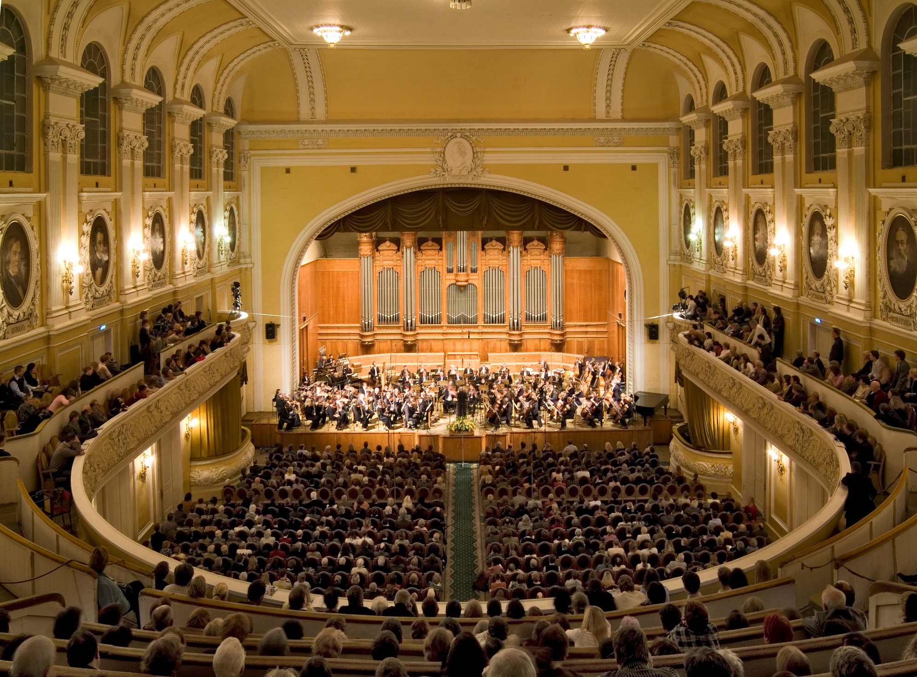

Slide 12
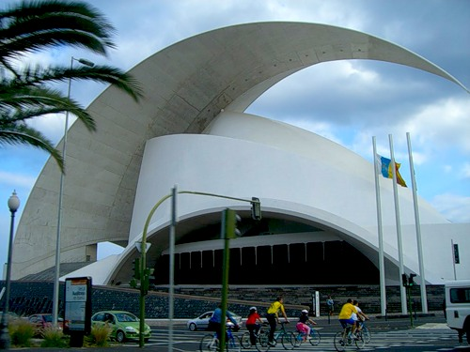
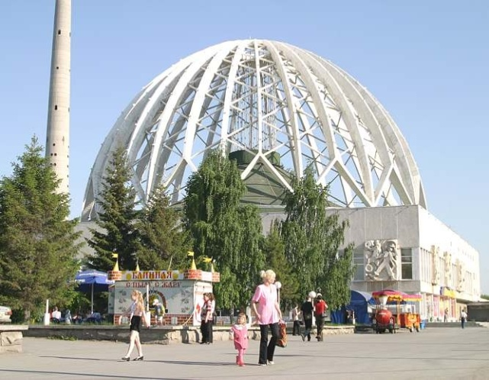
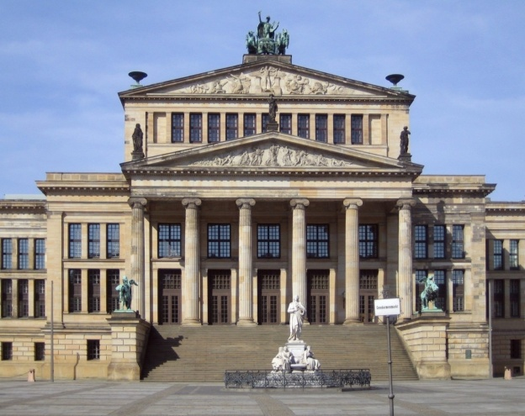
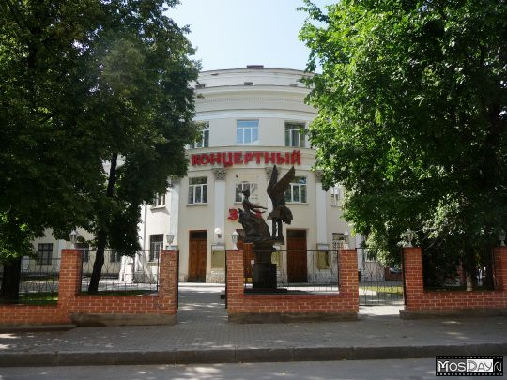
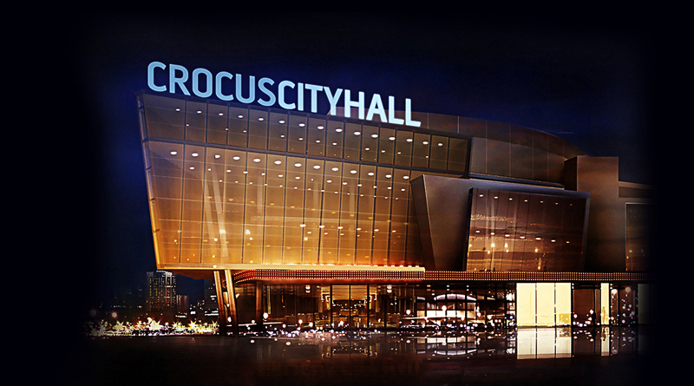
И тогда архитекторы создали специальные здания – КОНЦЕРТНЫЕ ЗАЛЫ.
В каждой стране и почти в каждом современном городе есть такие здания.
Они очень различаются, относятся к разным архитектурным стилям, но у них у всех одна цель - давать рождаться и звучать музыке на радость слушателям.

Slide 13
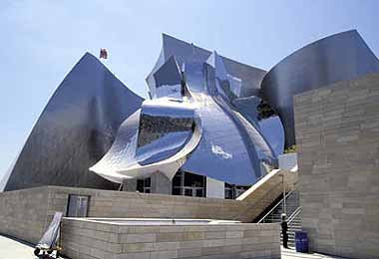
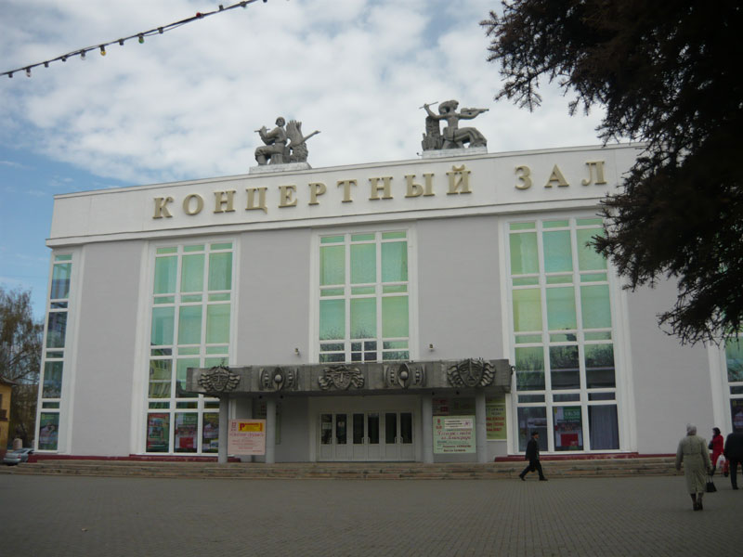
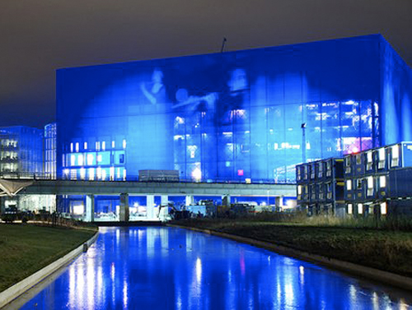
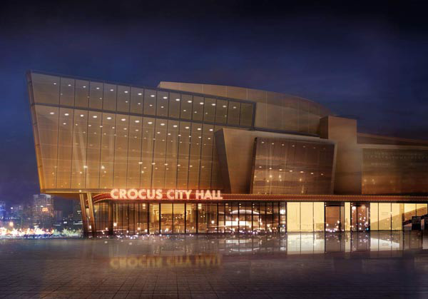

Slide 14
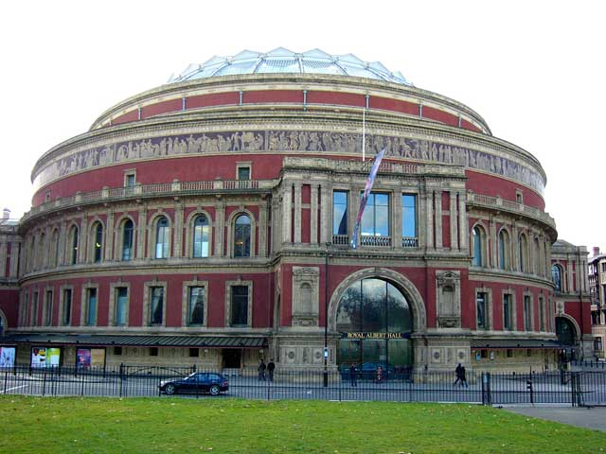
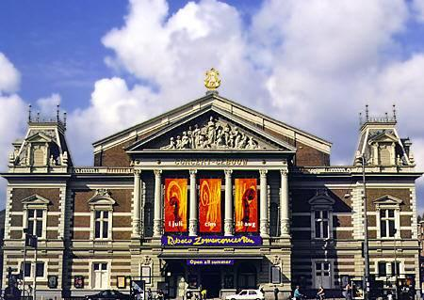
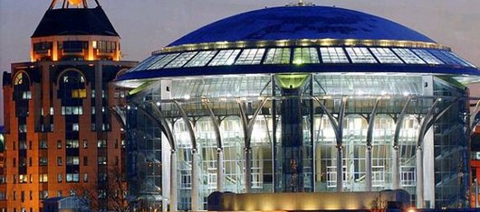

Slide 15
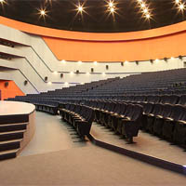
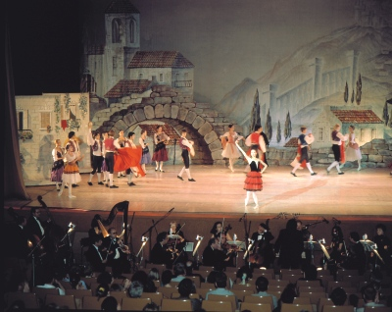
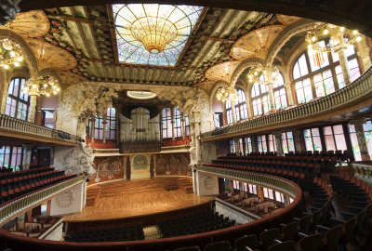
Все концертные залы внешне не похожи друг на друга, но внутри у них у всех обязательно есть две зоны. Это зона исполнителей (сцена) и зона зрителей.

Slide 16
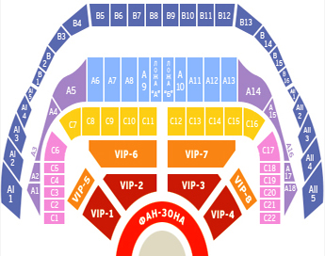
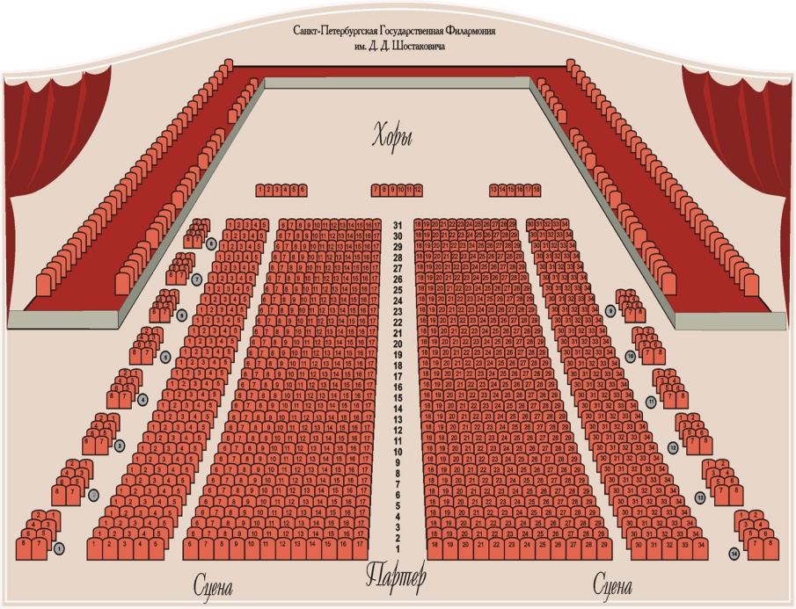
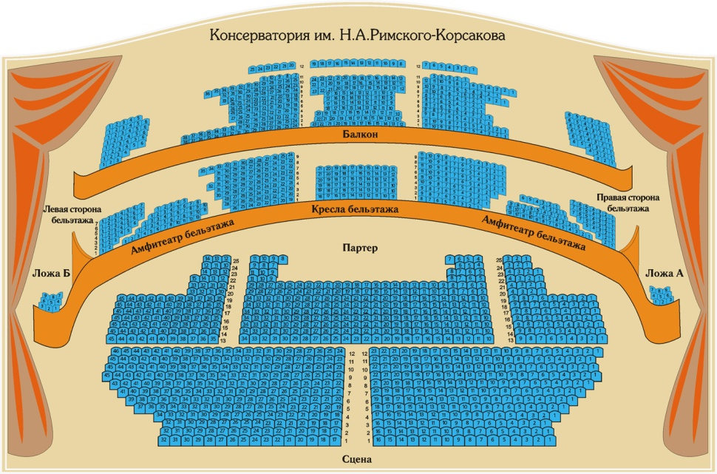
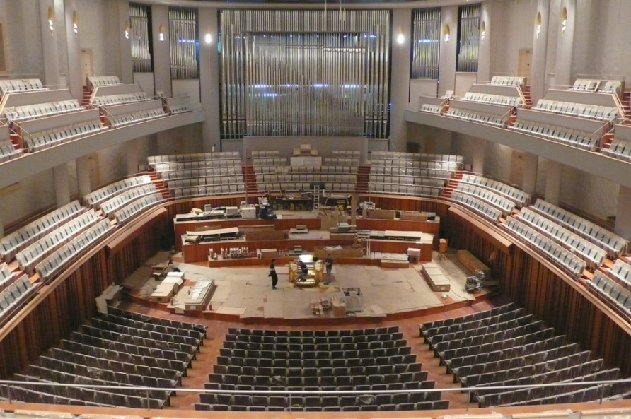

Slide 17
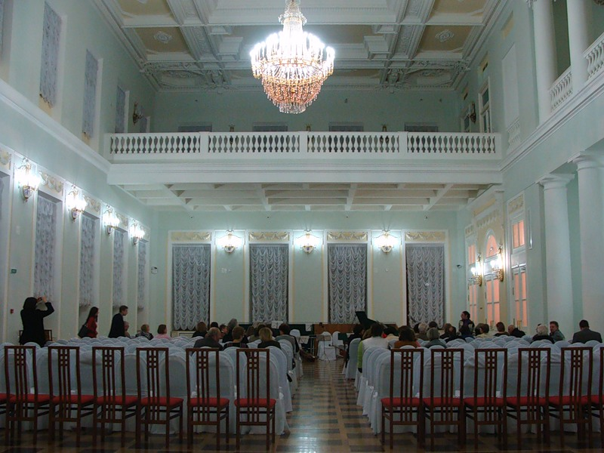
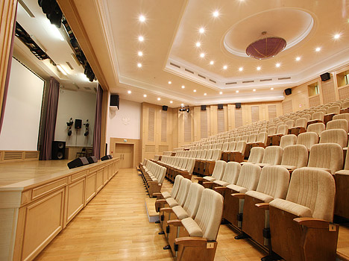
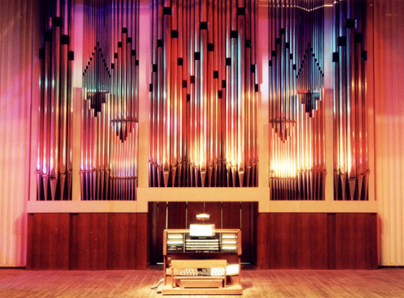
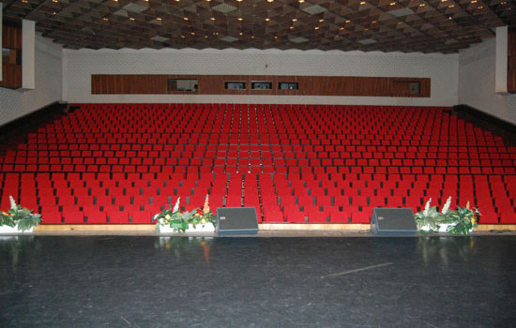
Филармония (от φιλέω — люблю и αρμονία — гармония) — в некоторых странах: музыкальное общество или учреждение, занимающееся организацией концертов, содействием развитию и пропагандой музыкального искусства.

Slide 18
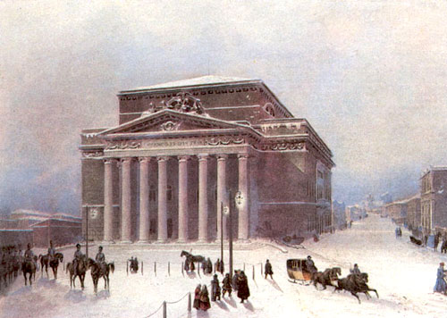
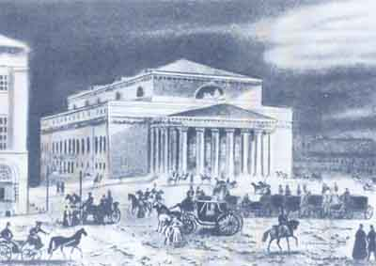
Сейчас мы с вами побываем во всех самых знаменитых залах России и мира.
И начнём нашу экскурсию с Большого театра в Москве. Потому что самые старинные и прекрасные концертные залы
находятся именно в театрах.
История большого театра величественна и запутанна. Театр неоднократно горел, восстанавливался, перестраивался. Последняя реконструкция закончилась совсем недавно.
А построен театр был в начале 19 века и считался тогда одним из лучших в Европе, по масштабам уступая только миланскому «Ла Скала».
Большой театр считается самым главным театром страны.

Slide 19
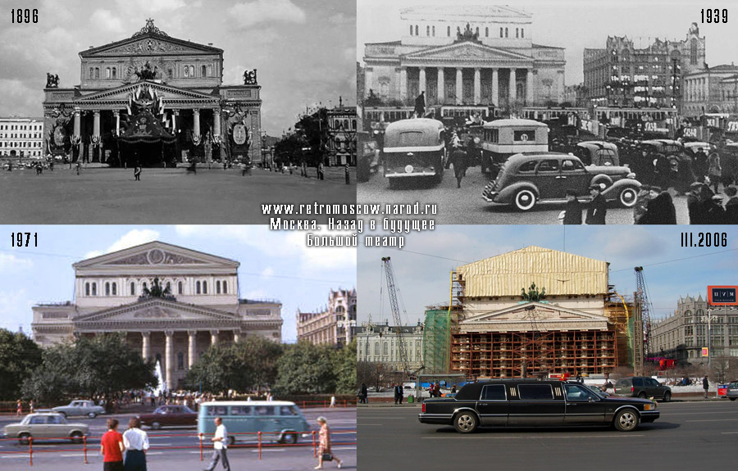

Slide 20
До реконструкции После реконструкции

Slide 22
Символом музыкальной культуры нашей страны считается Мариинский театр,
который находится в Санкт - Петербурге. Его летоисчисление ведётся с 1783 года.
Но здание, которое мы видим сейчас было построено гораздо позже, в 1860 году.

Slide 25
А теперь мы отправимся в мировой центр оперной культуры.
В театр «Ла Скала» в Милане.

Slide 26
Скала, как называют театр итальянцы , открылся в августе 1778 года.

Slide 27
Парижская опера

Slide 28
Концертный зал Атеней в Румынии.

Slide 29
Метрополитен опера. США.

Slide 30
Сан – Карло в Неаполе. Италия.

Slide 31
Амазонский оперный театр.

Slide 32
Баварская государственная опера. Германия.

Slide 33
Оперный театр Монте Карло.

Slide 34
Стокгольм. Оперный зал во дворце шведского короля.

Slide 35
Оперный театр в Норвегии.

Slide 36
Михайловский театр в Санкт – Петербурге.

Slide 37
Главный концертный зал России, где проходят международные конкурсы и
различные музыкальные фестивали – концертный зал имени П. И. Чайковского.
До реконструкции. После реконструкции.

